Slide 1
JavaScript
ВВЕДЕНИЕ В РАБОТУ, Операторы и типы данных

Slide 2

ВВЕДЕНИЕ В ЯЗЫК JAVASCRIPT
JavaScript – один из самых популярных WEB-языков для программирования сайтов. Позволяет получать доступ к объектам сайта и управлять ими «вживую» – на стороне клиента

Slide 3
Начало работы с JavaScript
Наиболее популярным способом подключения JavaScript к проекту является вывод его в отдельный файл. По тому же принципу, что и обращение к файлам стилей. Для обращение к коду на языке JS необходимо создать файл с расширением JS, в html файле задать обращение к нему. JS код будет исполнен в файле HTML

Slide 4
Типы данных в JS
Число
Строка
Символ
Неопределённый тип данных
Логический тип данных
Пустой элемент
Объект

Slide 5
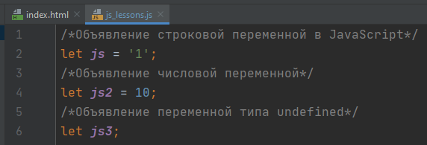
Объявление переменных в JavaScript
Объявление переменных в JavaScript создаётся при помощи таких конструкций как VAR и LET. В целом, обе конструкции играют одну и ту же роль, разница заключается в том, что LET используется для локального объявления переменной, а VAR можно использовать глобально. В простых случаях лучше использовать LET

Slide 6
Диалоговые окна JavaScript
Есть три основных типа диалоговых окон в JavaScript. Диалоговые окна для подтверждения действия, ввода значения и подтверждения действия с отменой. Пользовательские окна выводятся при помощи конструкции alert, confirm, prompt

Slide 7
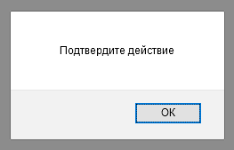
Окно Alert
Данное диалоговое окно является простейшим диалоговым окном в JavaScript. Не имеет возможности отмены. До нажатия кнопки OK – приостанавливает выполнение скрипта.

Slide 8
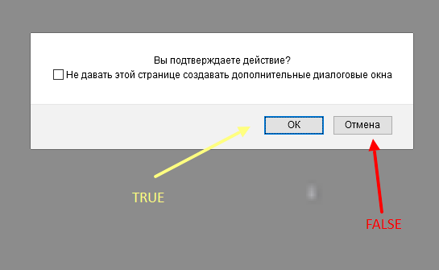
Окно Confirm
Окно является более надёжным вариантом alert, так как имеет возможность отменить начатое действие. Результат выполнения можно записать в переменную в виде логического значения. Если в переменной значение true – пользователь нажал кнопку «Ok», если false = пользователь нажал кнопку «Отмена»

Slide 9
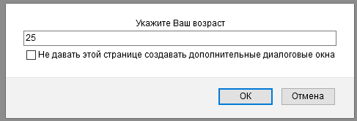
Окно Prompt
Данное окно выводит форму ввода данных. Так же как и остальные окна, приостанавливает выполнение скрипта до факта ввода данных. Если на данном окне нажать отмена без ввода данных – будет активирован ввод пустого значения. Значение вводимое в форму можно записать в переменную при необходимости, например, проверить возраст пользователя, или необходимое количество заказываемого товара

